Slide 1
Proyecto visualización
Primer entrega.
Jeiber Javier Diaz Espitia
Daniela Alexandra Herrera Fandiño

Slide 2
Contexto de los datos …

Slide 3
Contexto
Medición de la prevalencia de enfermedades mentales en diferentes países.
Estas mediciones son tomadas anualmente, encontrándose registros desde 1990 hasta el 2007.
Esquizofrenia,
Trastorno de bipolaridad
Desórdenes de alimentación
Desórdenes de ansiedad
Depresión
Desorden por el consumo de drogas
Desorden por consumo de alcohol.

Slide 4
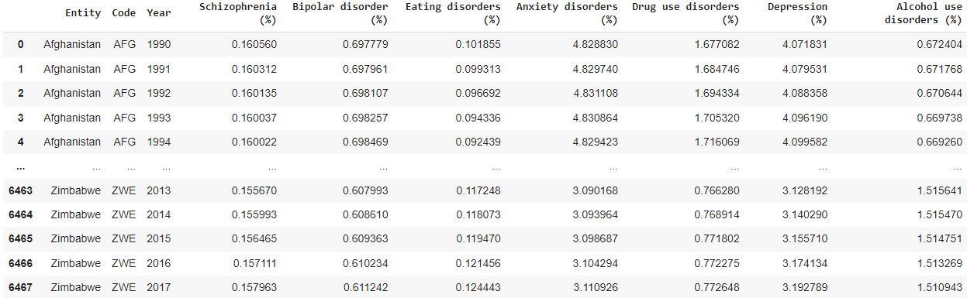
¿Qué?...

Slide 5
Visualización 1 …

Slide 6
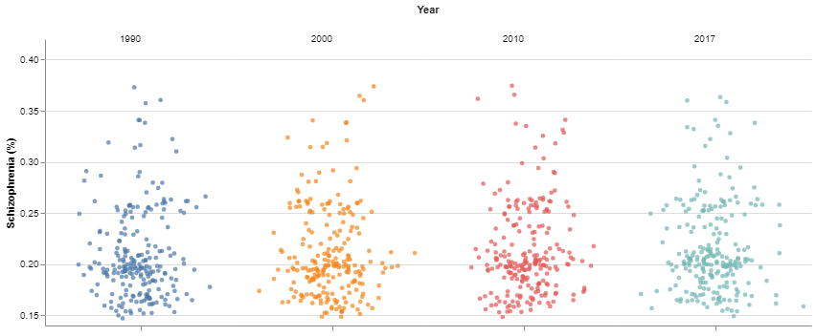

Slide 7







¿Por qué?
¿Cómo?
Explorar similaridad.
Descubrir características.
Encode: Separar y seleccionar
Posterior al encode

Slide 8
Canales

Slide 9
Visualización 2…

Slide 10
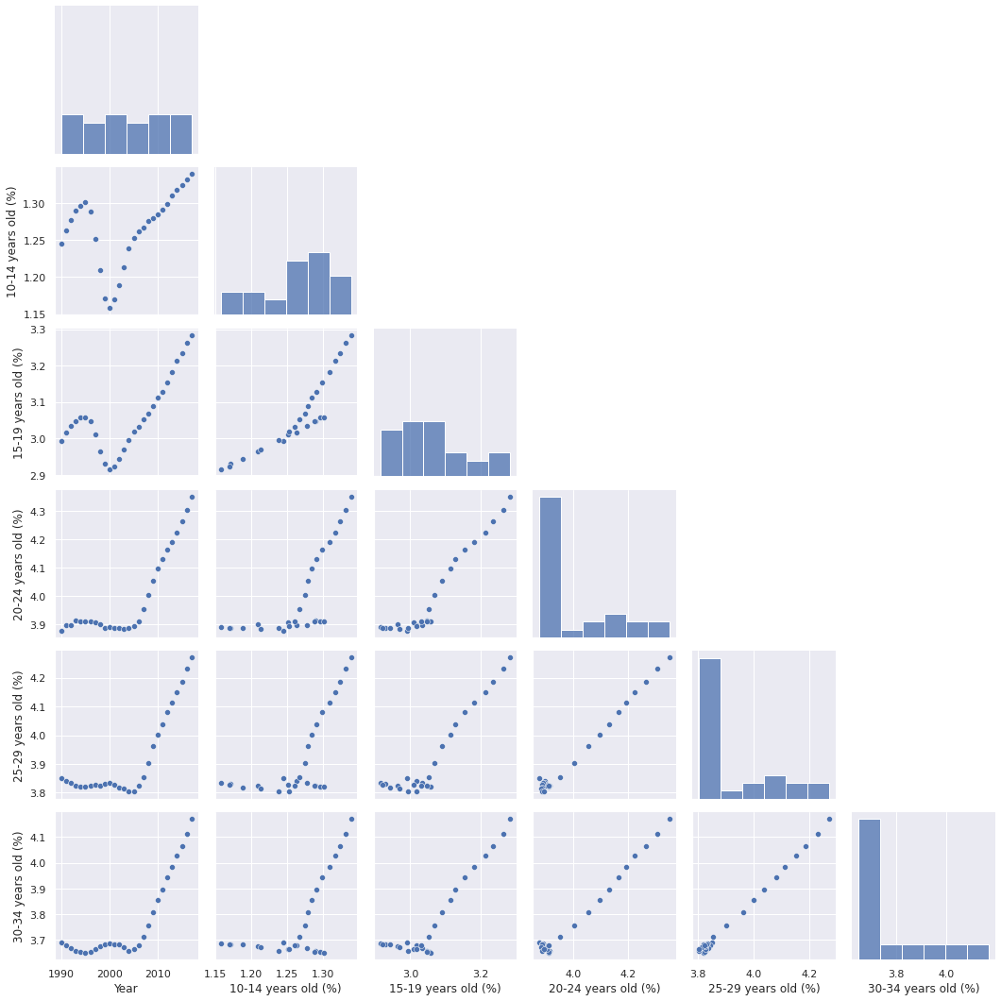

Slide 11








¿Por qué?
¿Cómo?
Presentar
Identificar
Tendencias y distribuciones
Separar
Filtrar
Puntos
Líneas
Ambos
Marcas y Canales

Slide 12
Visualización 3 …

Slide 13
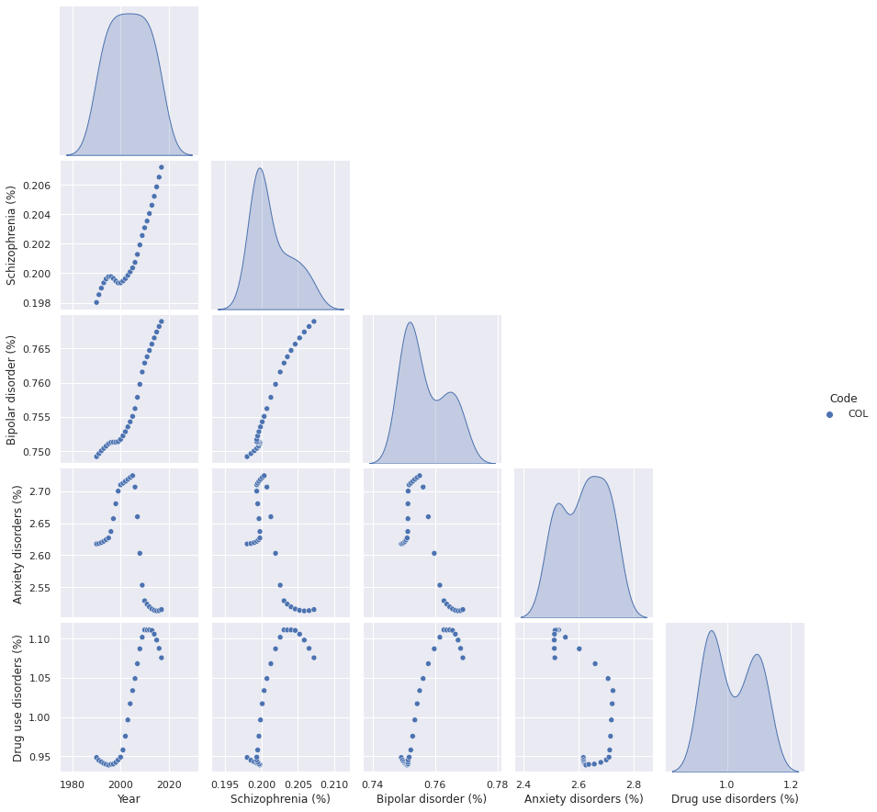

Slide 14



¿Por qué?
Identificar tendencias
Descubrir distribuciones
Identificar asociaciones

Slide 15
¿Cómo?
Encode: Separar y seleccionar
Posterior al encode

Slide 17
Visualización 4 …

Slide 18
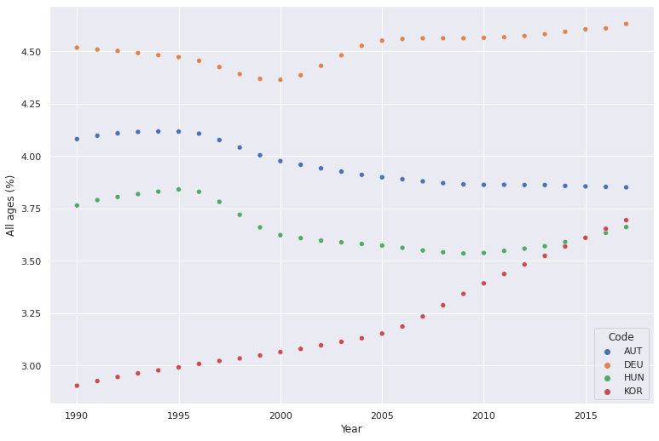

Slide 19



Presentar
Comparar
¿Por qué?
Tendencias
¿Cómo?
Navegar
Color

Slide 20
Muchas gracias!

Slide 21
Datos obtenidos de:
Datos recuperados de:
https://data.world/vizzup/mental-health-depression-disorder-data/workspace/file?filename=Mental+health+Depression+disorder+Data.xlsx

